Slide 1
Тема урока: “Труд в жизни человека”
Раздел: “Мир труда”
Русский язык и литература. 8 класс

Slide 2
Вы узнаете:
-о роли труда в жизни человека;
о деепричастиях совершенного и несовершенного вида.
Вы сможете:
-составить цитатный план;
-различать деепричастия совершенного и несовершенного вида;
-использовать прием ПОПС-формула.

Slide 3
Задание 1.Прочитайте эпиграф. Почему «именно в труде велик человек?»
Именно в труде, и только в труде, велик человек, и чем горячей его любовь к труду, тем более величествен сам он, тем продуктивнее, красивее его работа.
М.Горький
- Прокомментируйте смысл эпиграфа:

Slide 4

Примерные ответы:
Человек, который усердно трудится и настойчиво идет к цели, добьется своего. Труд – символ процветания и неограниченных возможностей.

Slide 5
Задание 2
«Ассоциативный куст»
Подберите к слову ТРУД все возможные ассоциации.

Slide 6


Примерные ответы:
терпение
работа
ТРУД
работа
трудиться
упорство
опыт
золотые руки
доход
доход
опыт

Slide 7
Задание 3
Прослушайте стихотворение В.Брюсова «Труд» в аудиоприложении.
Опираясь на прослушенное, попробуйте доказать по ПОПС-формуле, как поэт прославляет труд. Определите основную мысль.
https://youtu.be/QEnu27qQpDg

Slide 8
Консультация
ПОПС – формула строится на следующем:
П – позиция
О – обоснование
П – пример
С – следствие
Этот прием развивает навыки логического мышления.
Как применять?
Задаете вопрос и отвечаете по формуле, используя следующие предложения:

Slide 9
Дескрипторы:
определяет основную мысль текста;
применяет прием «ПОПС-формула»;
доказывает свою позицию.

Slide 10
Примерные ответы:
Я согласен с мнением В.Брюсова. Автор прославляет труд, при этом имеются в виду все его виды - за станком, в полях,за столом, утверждая, что труд создал человека и труд занимает важную роль в жизни человечества. Потому что, только на деле можно понять – насколько человек сильный. Автор обращает внимание на то, что только трудолюбивый человек станет успешным и счастливым.
Таким образом, можно сделать вывод, что труд приносит пользу всему человечеству.
В названии заключена основная мысль стихотворения.

Slide 11
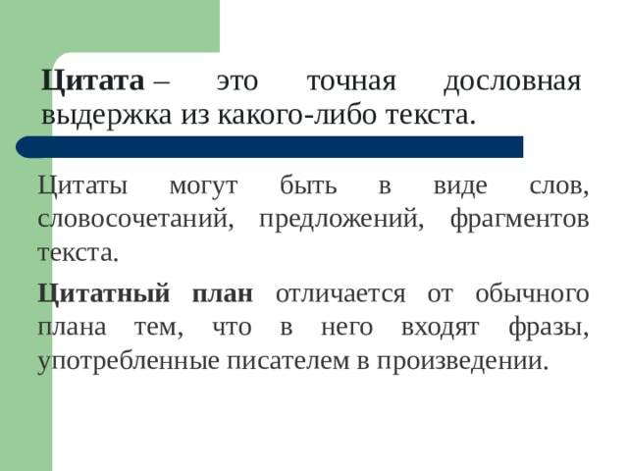
Задание 5
Составьте цитатный план стихотворения.

Slide 12
Дескрипторы:
составляет цитатный план произведения;
план соответствует содержанию;
ставит знаки препинания в предложениях.

Slide 13
Примерные ответы:
1.Нет священней слова: “Труд!”
2.В прошлом создано трудом.
3.Только труженикам-слава!
4.Радость труда.

Slide 14
Задание 6
Выборочно-распределительный диктант. Распределите деепричастия на две группы: несовершенного и совершенного вида, выделяя суффиксы.
-Проверим, как вы умеете определять вид деепричастия.
Отражаясь в воде
Скользя по глади
Задумавшись о цвете
Поверив настроению
Надувая паруса
Забежав вперед
Сливаясь вдали
Замерев от восторга
Меняясь неуловимо
Охватив взглядом

Slide 15
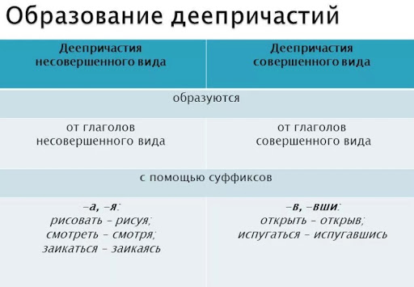
Консультация
Деепричастие -это неизменяемая форма глагола, которая обозначает добавочное действие. Как и все глаголы, деепричастия могут быть несовершенного и совершенного вида.
.

Slide 16
Дескрипторы:
определяет вид деепричастия;
выборочно распределяет по видам;
выделяет графически суффиксы.

Slide 17
Правильные ответы:
Несовершенный вид | Совершенный вид
Отражаясь в воде | Задумавшись о цвете
Скользя по глади | Поверив настроению
Надувая паруса | Забежав вперед
Сливаясь вдали | Замерев от восторга
Меняясь неуловимо | Охватив взглядом

Slide 18
Задание 7
Спишите словосочетания, раскрывая скобки.
Устать с (не) привычки, пришел в (не) годность, явная (не)приязнь; сказать (не)правду; (не)правда, а ложь; (не)внимание, а рассеянность; (не)лепый поступок; (не)дозрелый арбуз; небо (не) голубое; портфель (не кожаный); чайник (не)фарфоровый.

Slide 19
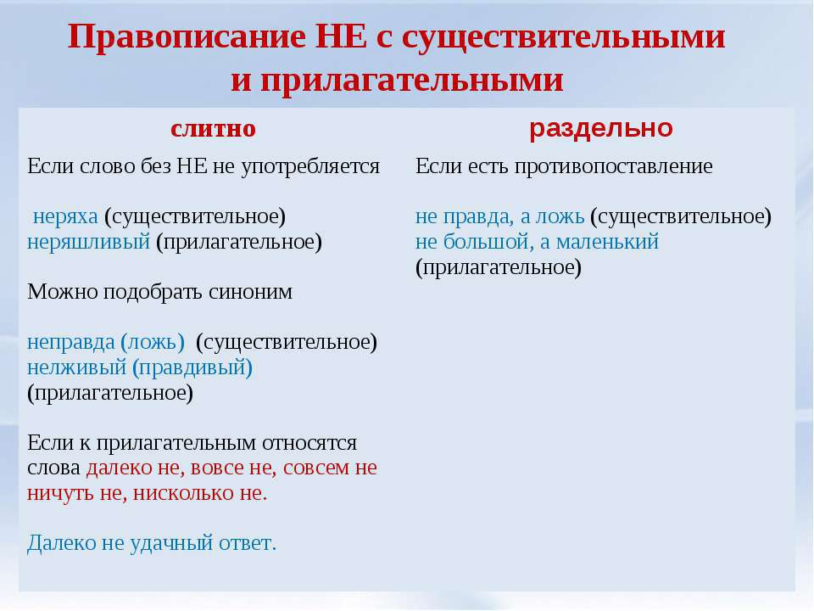
Дескрипторы:
Запомните!
С деепричастиями частица НЕ пишется раздельно, кроме тех случаев , когда без НЕ, не употребляется.

Slide 20

Дескрипторы:
Дескрипторы:
- различает слитное и раздельное написание НЕ с л
деепричастиями;
-раскрывает скобки.
.
различает слитное и раздельное написание НЕ с деепричастиями;
раскрывает скобки.

Slide 21
Правильные ответы:
Устать с непривычки, пришел в негодность, явная неприязнь; сказать неправду; не правда, а ложь; не внимание, а рассеянность; нелепый поступок; недозрелый арбуз; небо не голубое; портфель не кожаный; чайник не фарфоровый.

Slide 22
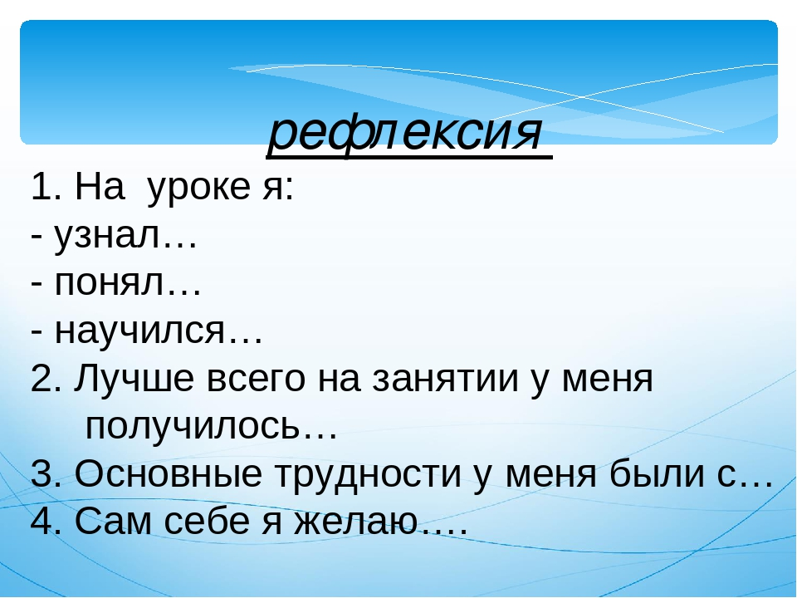
.
.

Slide 23
Итог урока:
твет
Вы узнали:
-о роли труда в жизни человека;
-о деепричастиях совершенного и несовершенного вида;
-составляли цитатный план;
-использовали прием ПОПС-формула.

Slide 24
Рекомендуемое учебное задание:
5
Прочитайте высказывания известных людей на тему «Труд» и напишите эссе, следуя предложенной инструкции:
1)Человек рожден для труда; труд –лучший хранитель человеческой нравственности, и труд же должен быть воспитателем человека.(К.Д.Ушинский) 2) Труд –это благороднейший исцелитель от всех недугов. Нет ничего радостнее труда. (Н.А.Островский) 3) Несомненное условие счастья есть труд: во-первых, любимый и свободный труд; во-вторых, труд физический, дающий аппетит и крепкий, успокаивающий сон. (Л.Н.Толстой) 4) Надо поставить свою жизнь в такие условия, чтобы труд был необходим. Без труда не может быть чистой и радостной жизни. (А.П.Чехов) 5) Высота культуры всегда стоит в прямой зависимости от любви к труду. (М.Горький)
.

Slide 25
Консультация
Эссе (с фр.попытка, проба, очерк) – это своеобразный «поток информации», показывающий вашу индивидуальность, ваш способ самовыражения. Эссе пишется в свободной форме, при этом не требуется четкой структуры (нет глав, введения, заключения и т. д.)

Slide 26
Консультация
Ваши действия при написании эссе: 1. Выберите тему, по которой будете писать эссе. 2. В самом начале сформулируйте идею повествования, свое отношение к теме. Подумайте над «скелетом» своей работы. 3. Развивая далее идею, постарайтесь следовать определенной логике, аргументировать свои доводы. Используйте факты, примеры из жизни, которые будут подтверждать вашу позицию. 4. Заканчиваете эссе предложением – заключением, которое логически подытожит ранее сказанное, либо это может быть вопрос, который логически вытекает из повествования. 5. Объём эссе 100–110 слов.

Slide 27
Баршаға қолжетімді, сапалы білім!
До встречи на следующем уроке!
Үш тілді
Цифрлы Қазақстан
Нәтижелі
Қол
жетімді
Дербес оқыту
Тиімді
Білімді бағалау
Заманауи технология
Качественное образование,
доступное всем!

Slide 28
До встречи на следующем уроке!

